Slide 1


知你社交
-基于Spring boot的AI个性化社交平台
项目管理
汇报人: 2251225 王铭乾
2025-03-27

Slide 2

Develop Team
Name | ID | Division of Labor
李沅衡 | 2253551 | 后端设计和开发
李俊旻 | 2250763 | 前端设计和开发
赵子毅 | 2254272 | AI模块设计和开发
王铭乾 | 2251225 | 后端设计和开发
黄志栋 | 2251760 | AI模块设计和开发
项目地址：https://github.com/Yuen647/Social-That-Gets-You.git

Slide 3

1
项目范围
2
SWOT分析
Contents
3
风险管理
4
质量管理
5
资源管理

Slide 4

1
项目范围

Slide 5
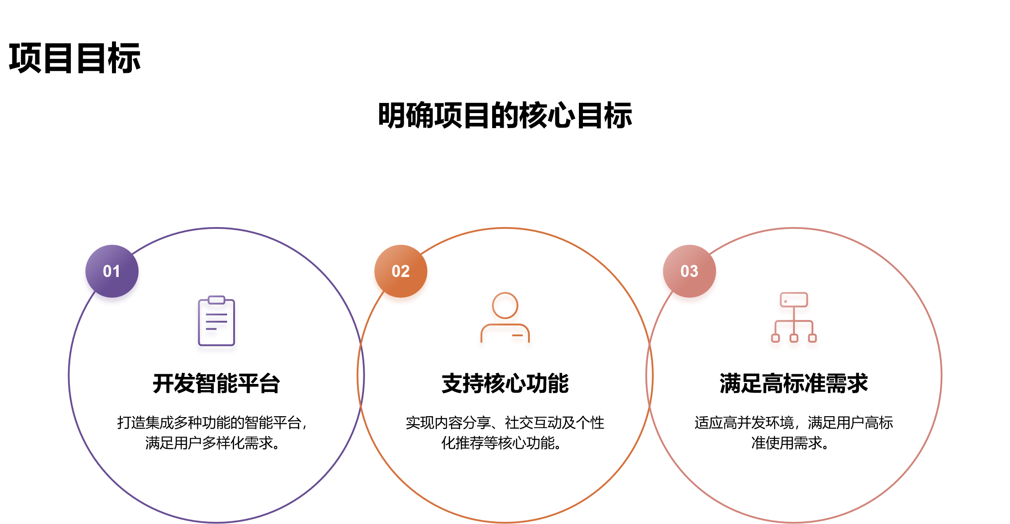

Slide 6
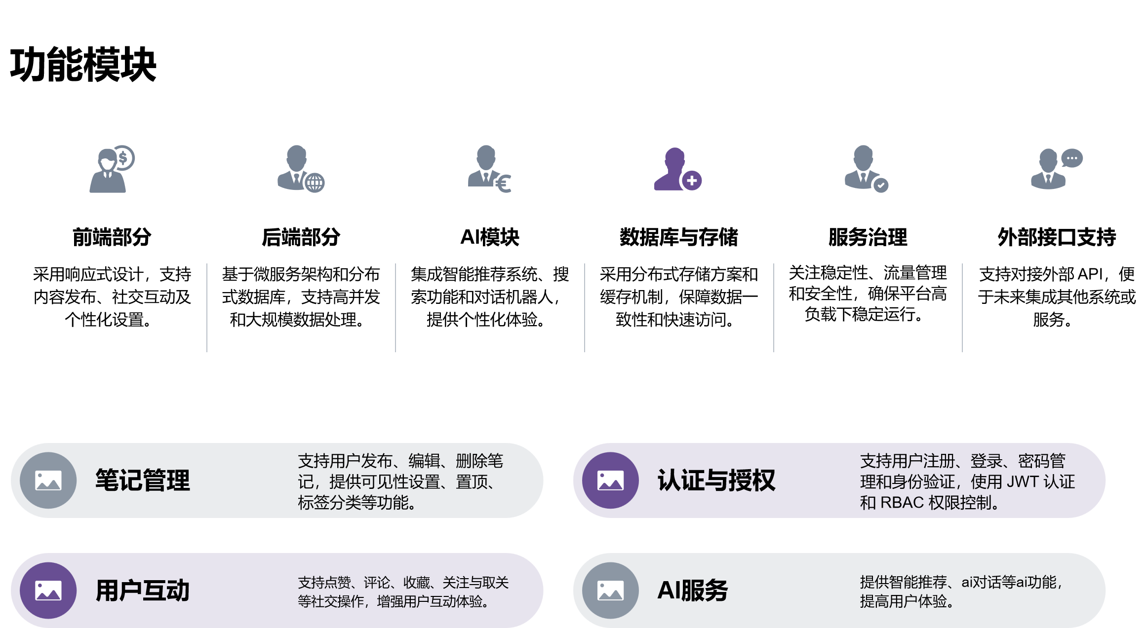

Slide 7
项目边界
约束与假设
验收标准
为了确保主题，系统的开发将集中在上述功能模块上。以下项目不在本项目范围内：
与第三方社交平台的集成
支持直播及其他媒体格式
电子商务
广告管理及其他业务扩展功能
约束:
平台必须确保高可用性和数据一致性，并且在高用户并发情况下保持稳定。
数据隐私和安全是本项目的首要任务，所有用户交互和数据存储必须符合相关安全标准。
假设:
假设用户期望通过个性化推荐来增强平台的互动性。
假设系统能够通过分布式架构有效应对高并发需求。
系统的核心功能必须在高并发场景下稳定运行。
数据一致性和用户操作的实时响应性必须达到预期。
用户体验应流畅，系统功能应完整。
后台管理系统必须能够有效管理用户和内容。
项目必须通过性能测试，并能够支持预期的用户规模。
Notes:
读标题

Slide 8
2
SWOT分析

Slide 9

劣势分析
-----------------
威胁分析
-----------------
初期用户数量少，社交平台初期冷启动难度较大，缺乏知名度和品牌认可度。
需要建立健全的内容审核、用户管理机制，避免低质量内容或违规行为影响体验。
市场竞争激烈，微博、小红书头部社交平台占据大量市场份额，竞争对手推出更优体验可能导致用户流失/
若对内容审核、用户管理等问题处理不当，可能影响平台信誉。
优势分析
-----------------
机会分析
-----------------
区别于传统社交平台，提供智能化的社交推荐和活动管理，提升用户的互动深度。
AI 赋能的个性化推荐，推荐符合个人需求的内容，提高用户粘性。
智能搜索、社交推荐、个性化聊天等功能让用户更容易找到感兴趣的内容和人。
用户对更垂直、更精准的社交平台需求增加
随着 AI 赋能社交的趋势上升，智能匹配、个性化推荐等功能可增强竞争力。
线上活动、虚拟社交需求增加，可通过活动运营促进用户增长和活跃度。
未来可与品牌、商家合作开展营销活动，实现变现模式多元化。

Slide 10
应对策略——针对优势和机会
强化内容生态建设
引入优质内容创作者，提高平台初期内容质量。
设立激励机制
如内容奖励、互动激励，提高用户内容创作积极性。
01
02
加快用户增长和品牌推广
采用邀请好友奖励、社群分享激励等以及与高校、兴趣社群等目标群体合作，建立初期用户基础。
拓展商业化机会
结合社交电商模式，推出品牌合作、活动营销等方式实现变现。
03
04

Slide 11
应对策略——针对劣势和威胁
解决用户冷启动问题
采用兴趣标签+AI 推荐，提升新用户初期体验。结合热门社交话题，引导用户参与，提高早期活跃度
优化用户增长路径
结合线上活动，如社群挑战、兴趣讨论，激发用户活跃度。另外可通过短视频、直播等方式推广，提高平台曝光度。
加强社区管理与内容审核
建立健全的社区规则，引导用户生产优质内容，防止低质量信息泛滥，同时确保内容合规。
提升用户忠诚度和留存率
通过社交激励机制，推出独家社交玩法，如限时互动、线上社交活动等，增强用户粘性。

Slide 12
3
风险管理

Slide 13
项目风险管理——风险识别与优先级
风险分类与描述：
风险评估矩阵：
高优先级：
1. 技术栈整合复杂性（可能性高，影响高）
2. 用户隐私数据泄露（可能性中，影响极高）
中优先级：高并发性能不足
低优先级：团队成员任务分配
风险类别 | 具体风险描述
技术风险 | - 新技术整合困难（如Spring Cloud Alibaba、RocketMQ） - AI模型训练失败（算力/数据问题） - 前后端接口设计缺陷
安全与合规风险 | - 用户隐私数据泄露（社交内容、个人信息） - 第三方AI服务（如OpenAI）违反数据跨境法规
运维风险 | - 高并发场景性能不足（响应延迟、服务崩溃） - 监控工具配置复杂（如Prometheus）
外部依赖风险 | - 开源中间件版本兼容性问题（如Nacos、Redis） - 第三方API服务不稳定（如Hugging Face）

Slide 14
风险应对策略与动态监控机制
核心应对策略：
监控与反馈机制（分点）：
实时监控：Prometheus + Grafana（设置CPU >80%告警）
定期评审：每周风险会议更新风险状态
用户反馈：UAT阶段收集意见，优化AI推荐算法
风险类别 | 应对措施
技术风险 | - 技术验证与原型搭建（如Spring Cloud Alibaba原型） - 代码审查机制 - Docker隔离开发环境
安全与合规风险 | - HTTPS加密传输 + AES-256数据加密 - 本地化部署AI模型 - 定期安全审计
运维风险 | - JMeter压力测试优化 - Redis缓存热点数据 - 动态扩展云资源（如Kubernetes）
外部依赖风险 | - 选择LTS版本中间件 - API调用重试机制（指数退避）

Slide 15
4
质量管理

Slide 16
质量评估标准
质量评估点 | 具体标准
功能完整性 | 所有核心功能（如用户注册、消息发送、内容推荐等）按设计要求实现 功能缺陷率低于5%
用户体验 | 用户满意度调查结果须达到90%以上 用户操作完成时间应不超过3分钟 界面设计应符合可用性标准
系统性能 | 平均响应时间低于2秒 系统可用性达到99% 高峰时段（同时在线用户数达到峰值）下，系统应能够无明显性能下降。
安全性 | 通过定期的安全测试，无重大安全漏洞 用户数据的加密及隐私保护符合GDPR要求

Slide 17
质量评估标准
质量评估点 | 具体标准
可靠性 | 平台故障率低于1% 系统崩溃恢复时间不超过15分钟 连续运行时间（MTBF）达到100小时以上
数据准确性 | 内容推荐和搜索结果的准确性达到95%以上 用户反馈的处理准确率应在90%以上
维护性 | 代码可读性达到80%以上 所有功能模块的文档齐全并易于理解 更新和修复发布周期应不超过两周

Slide 18
质量保证（QA）
代码审查：
范围：所有AI模型接口、数据预处理模块、核心交互逻辑代码
工具：GitHub Pull Request评审 + SonarQube静态分析
单元测试：
范围：AI模型推理API（输入输出格式验证）。用户身份鉴权逻辑（正向/反向用例）
工具：PyTest框架
代码质量管理
训练数据验证：
标注一致性：标注员间Kappa系数≥0.8（随机抽取5%数据交叉校验）
数据清洗规则：去除重复数据（去重率99%+）、过滤敏感内容（使用正则表达式+关键词黑名单，误杀率≤2%）
工具：Python Pandas数据校验脚本 + 人工抽样审核
数据质量管控
API契约测试：
用例：验证AI推荐接口的输入约束（如用户ID合法性、参数范围）
工具：Postman + OpenAPI Spec
模块集成测试：
场景：模拟用户从注册到发起AI推荐的完整流程
工具：Selenium自动化测试
接口与集成测试

Slide 19
质量控制（QC）
缺陷分类：
P0（阻塞）：核心功能完全失效（如注册接口返回500错误）
P1（严重）：严重影响用户使用（如AI回复与提问无关等）
P2（一般）：影响用户体验（如UI组件兼容性问题等）
修复时效要求：
2小时内定位，4小时内修复并验证
24小时内修复并回归测试
缺陷分级与管理
测试通过率：
所有P0/P1用例100%通过，P2用例通过率≥95%
安全扫描：
OWASP Top 10漏洞扫描零高危漏洞，
依赖组件漏洞检测无CVE评分≥7的漏洞。
验收标准

Slide 20
5
资源管理

Slide 21
资源管理过程
规划资源管理
制定策略和计划，以估算、获取、管理和利用项目所需的团队及实物资源。
资源需求分析
识别完成项目所需的具体资源的过程，涵盖人力资源（如开发人员、设计师）、
实物资源（如硬件设备）及其他特定资源（如软件工具）。
资源获取计划
制定详细的步骤来获取项目执行所需的各类资源。
建设和管理团队
创建一个高效协作的工作环境，通过培训、指导和发展团队成员的技能来增强团队的能力。
资源控制
监督和管理项目中资源的实际使用情况，确保资源按计划分配并被有效利用。
资源回收
在软件开发项目结束时，对资源进行回收，清理资源占用情况。

Slide 22
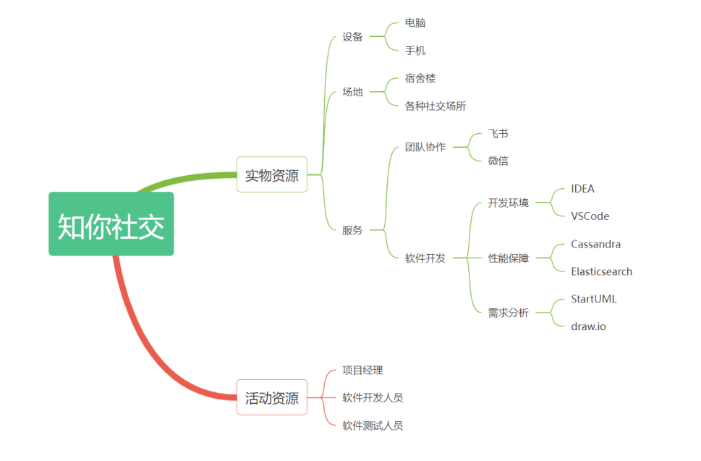
资源需求分析
实物资源：
各种财产、开发资源等
活动资源：
主要指人(开发和运营团队)

Slide 23
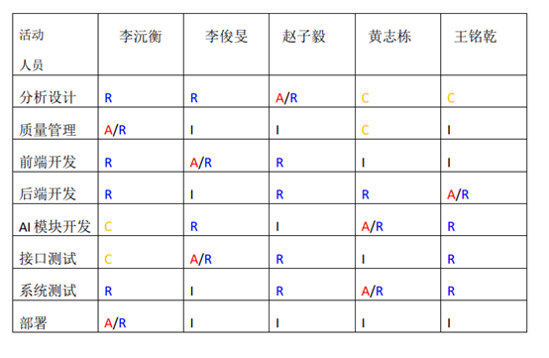
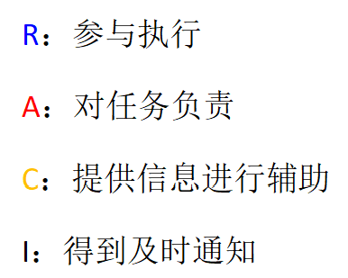
活动资源管理--开发团队

Slide 24
资源控制
监控资源状态
持续跟踪项目资源的使用情况，确保能够及时发现任何资源短缺或过剩的情况
优化资源配置
依据项目的实际进展和需求调整资源分配方案，确保所有资源都被高效利用，
并根据项目计划适时释放不再需要的资源，避免浪费。
沟通资源状况
一旦发现资源相关的任何问题或潜在风险，立即通知相关利益方。
管理变更流程
当涉及到资源的变更时，按照既定的变更管理流程操作。
实施纠正措施
针对资源缺乏或过剩的问题迅速采取行动，制定并执行相应的解决方案，保证项目能够按计划进行而不受资源问题的干扰。

Slide 25
THANKS！

